Slide 1
به نام خدا
استاد راهنما: استاد خسروی راد
ارائه: حسن نوری
شماره دانشجویی: 40015441054046
درس: آزمایشگاه سیستم عامل
مهر 1402

Slide 2
موضوع ارائه
ماشین مجازی Virtual Machine + نصب
نصب لینوکس Ubuntu با استفاده از ماشین مجازی VMWareWorkstation

Slide 3
ماشین مجازی virtual machine ، انواع و نصب
تعریف: ماشین مجازی Virtual Machine یک سیستم مجازی شبیه به یک کامپیوتر واقعی است که امکان اجرای سیستم‌‌عامل‌ها و اپلیکیشن‌های مختلف‌ روی یک دستگاه فیزیکی مثل کامپیوتر دسکتاپ یا سرور فیزیکی را فراهم می‌کند.
مزایا: صرفه‌جویی در منابع فیزیکی، کاهش هزینه، امنیت و ایزوله سازی

Slide 4
ماشین مجازی virtual machine ، انواع و نصب
سیستم میزبان Host و سیستم میهمان Guest
ماشین‌های مجازی در حین فعالیت خود به منابع سخت‌افزاری
ونرم‌افزاری دستگاه میزبان خود وابسته است؛
اما این منابع ابتدا مجازی می‌شوند و سپس بین ماشین‌های
مجازی متناسب با نیاز آن‌ها توزیع می‌شوند.

Slide 5
ماشین مجازی virtual machine ، انواع و نصب
میزبانی از ماشین‌های مجازی توسط کامپیوتر نیازمند استفاده از یک
نرم‌افزار «هایپروایزر» hypervisor است.
وظیفه ناظر ارشد یا فرا ناظر
این نرم‌افزار سی‌پی‌یو، رم، هارد، شبکه و سایر قطعات نرم‌افزاری کامپیوتر را
به‌صورت مجازی شبیه‌سازی می‌کند و با این روش منابع سخت‌افزاری لازم را
متناسب با نیاز ماشین‌های مجازی در اختیار آن‌ها قرار می‌دهد.

Slide 6
انواع ماشین مجازی
انواع
ماشین
مجازی
ماشین مجازی پردازشی Process VM)): یک محیط برنامه‌نویسی موقت است که در هنگام آغاز فعالیت پردازشی ایجاد و در هنگام پایان آن، نابود می‌شود مثل java vm
ماشین مجازی سیستمی (System VM) این نوع ماشین مجازی یک محیط کاملاً مجازی‌سازی‌شده است که روی یک دستگاه فیزیکی پشتیبانی می‌شود و سیستم‌عامل خودش را اجرا می‌کندمثل VM Ware Workstation

Slide 7
ماشین مجازی virtual machine ، انواع و نصب
مزایای VM Ware Workstation :
امنیت که در مقایسه با سیستم های دیگر عملکرد بهتری دارد.
- نظارت بهتر و سریعتر بر برنامه ها و منابع
- مدیریت ساده و راحت دیتاسنتر
- افزایش چابکی و کارایی در سیستم های دیتاسنتر
- افزایش پاسخگویی و بهره‌وری سیستم
در ادامه به نصب ماشین مجازی برای نصب سیستم عامل لینوکس میپردازیم

Slide 8
نصب ماشین مجازی
ابتدا با مراجعه به سایت رسمی Ubuntu نسخه مورد نظر را دانلود میکنیم.
چون برای نصب در ماشین مجازی به فایل ISO آن نیاز داریم.
سپس نرم افزار VM Ware Workstation را مانند سایر نرم افزارها نصب میکنیم.

Slide 9
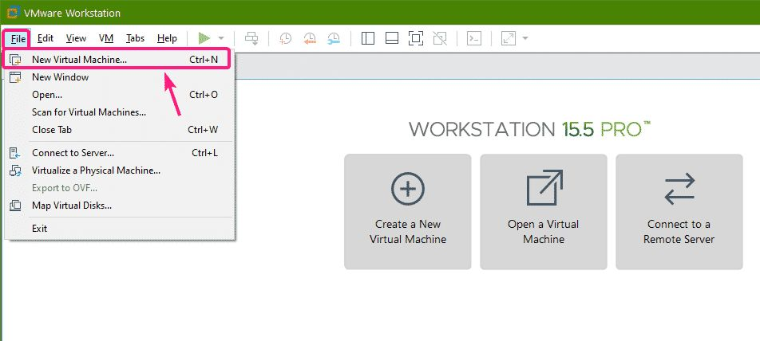
نصب ماشین مجازی
حال نوبت به ساخت ماشین مجازی در vmware میرسد:
نرم افزار vm ware را اجرا کرده و مطابق شکل عمل میکنیم

Slide 10
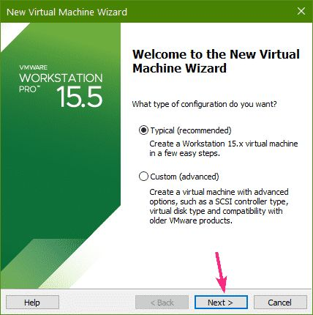
نصب ماشین مجازی

Slide 11
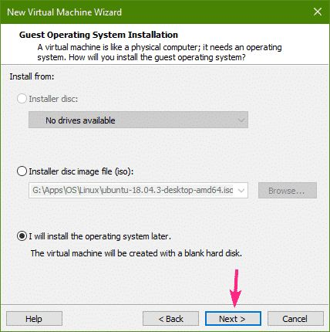
نصب ماشین مجازی
!!!!!

Slide 12
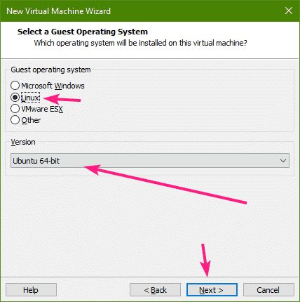
نصب ماشین مجازی

Slide 13
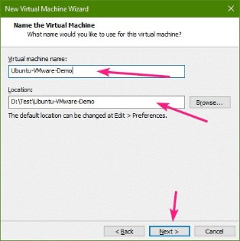
نصب ماشین مجازی

Slide 14
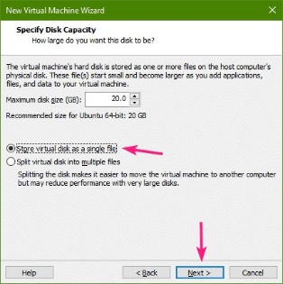
نصب ماشین مجازی
- بسته به نیاز و امکانات سخت افزاری سیسیتم میزبان میتوان مقدار فضای تخصیص یافته به لینوکس را تغغییر داد که معمولا بین 30 تا 50 گیگ مناسب است.

Slide 15
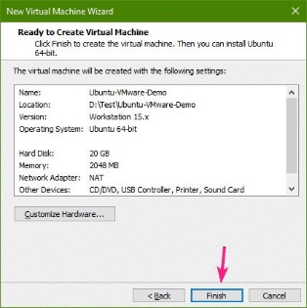
نصب ماشین مجازی
با انتخاب finish، ماشین مجازی ساخته میشود و در کادر کناری قابل مشاهده است.
حال باید فایل ISO که قبلا دانلود کریم را وارد ماشین کنیم و در ادامه تنظیمات مربوط به CPU ، RAM، گرافیک و اینترنت ماشین مجازی را انجام دهیم.

Slide 16
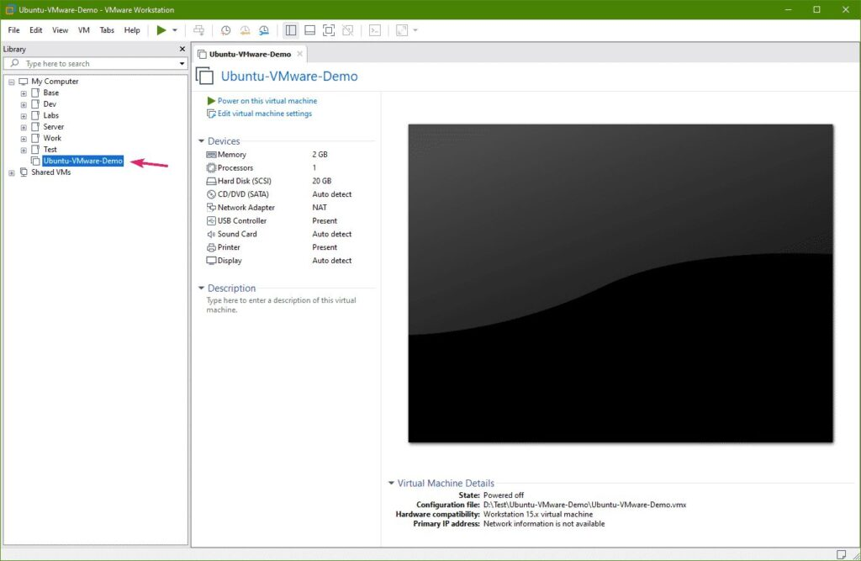
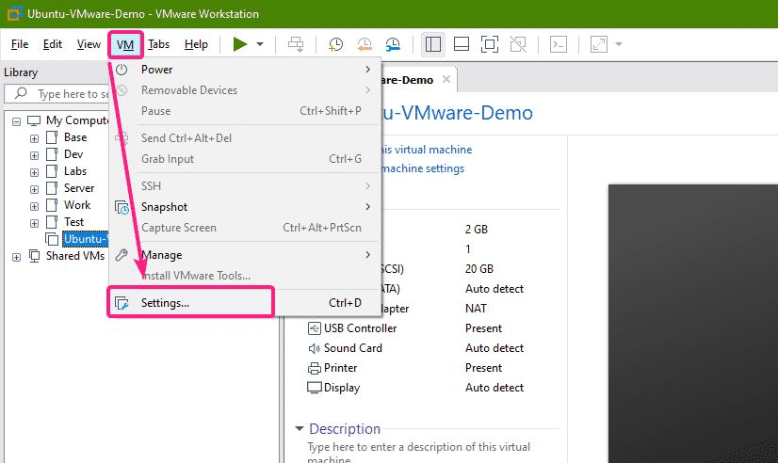
نصب ماشین مجازی
برای انجام تنظیمات تکمیلی ماشین مجازی در پنل library، نامی که برای ماشین مجازی خود انتخاب کردیم را انتخاب میکنیم.سپس به مسیر VM و سپس Settings میرویم.

Slide 17
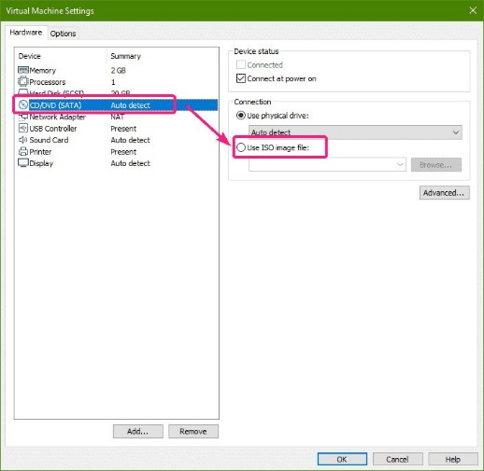
نصب ماشین مجازی
در این قسمت فایل ISO دانلود شده را به
ماشین مجازی وارد میکنیم.

Slide 18
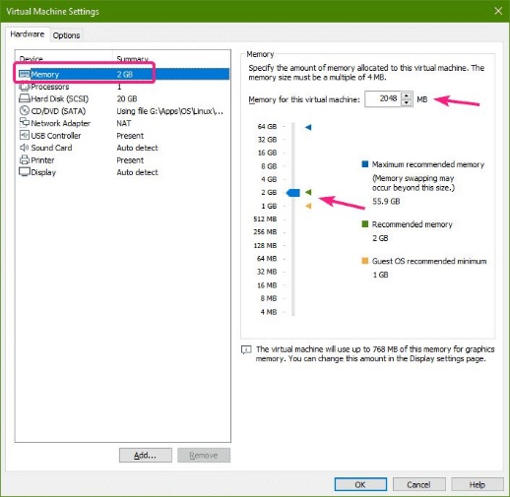
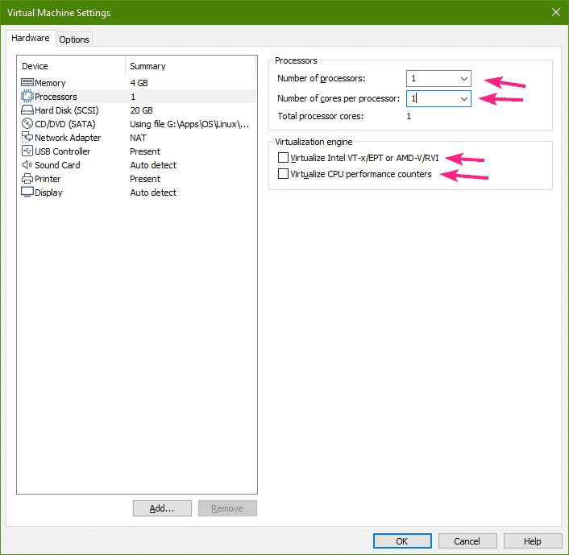
نصب ماشین مجازی
- تنظیمات مربوط به RAM و CPU تخصیص یافته به ماشین مجازی

Slide 19
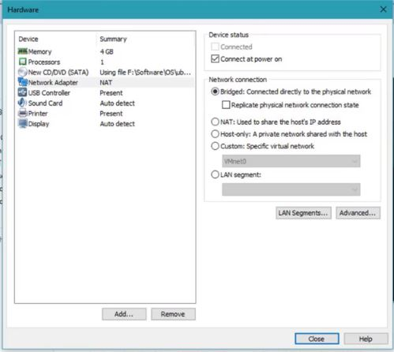
نصب ماشین مجازی
- تنظیمات مربوط به شبکه و اینترنت تخصیص یافته به ماشین مجازی
Bridge:اتصال مستقیم بدون توجه به وضعیت سیستم میزبان
NAT:وابسته به سیستم میزبان( اگرمیزبان vpn آنگاه میهمان هم vpn )
Host only:فقط سیستم میزبان
custom

Slide 20
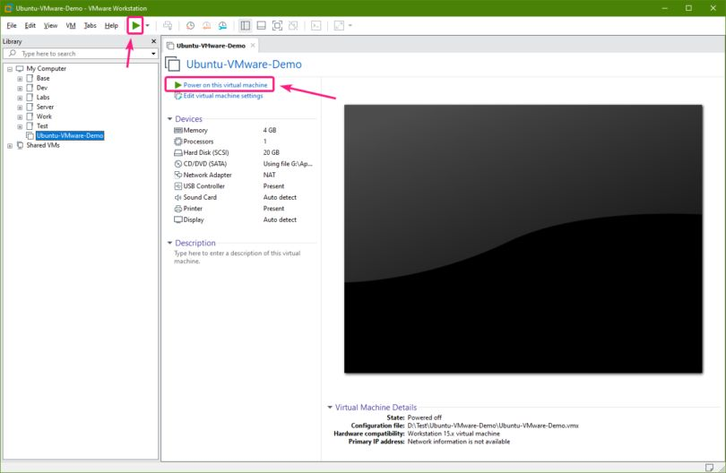
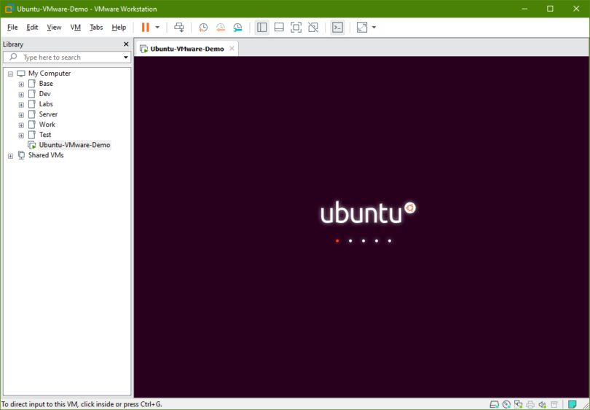
نصب Ubuntu
- اجرای ماشین مجازی و شروع نصب Ubuntu

Slide 21
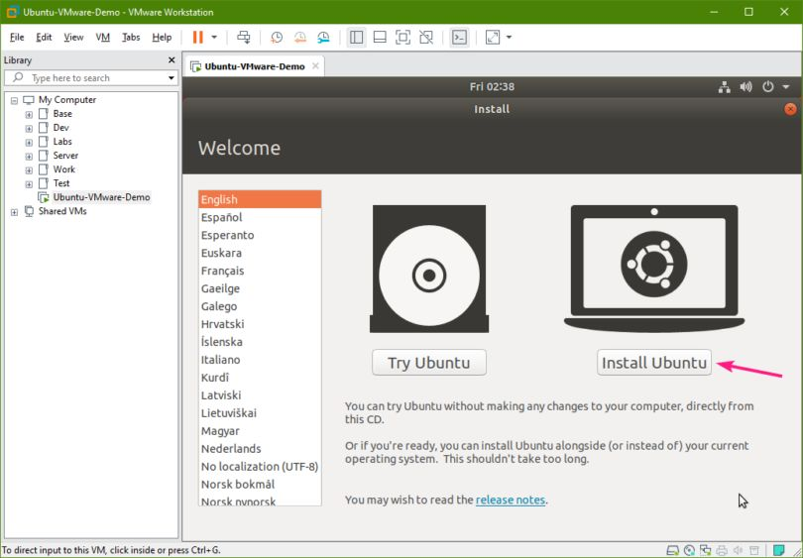
نصب Ubuntu

Slide 22
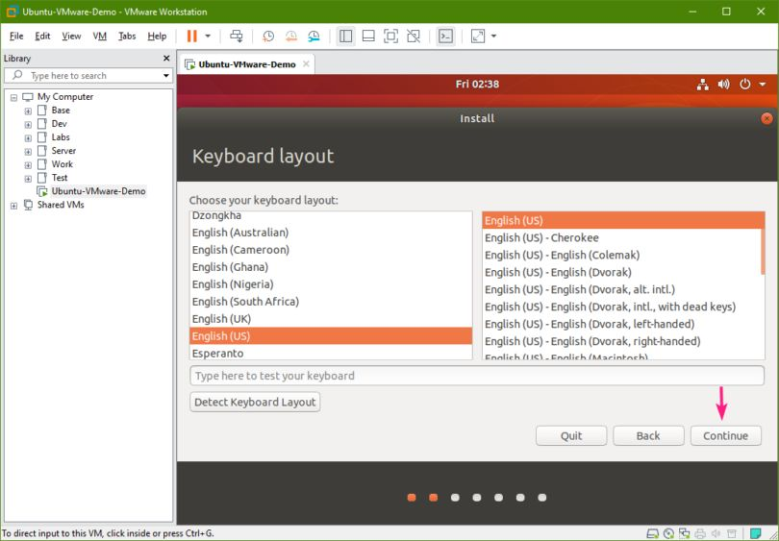
نصب Ubuntu

Slide 23
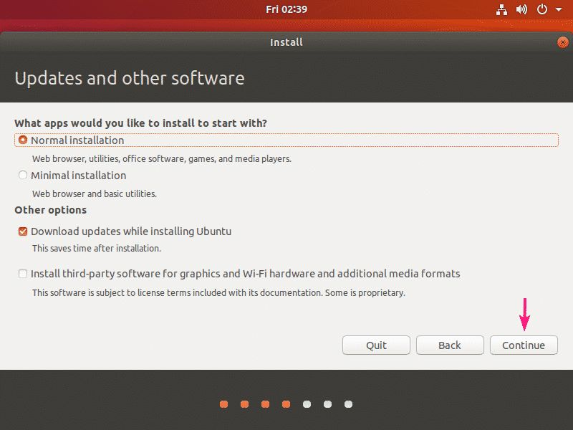
نصب Ubuntu
نصب همراه با ابزارها بصورت کامل
دانلود و نصب آپدیت ها حین نصب - - - > افزایش زمان نصب
نصب برنامه های جانبی برای عملکرد بیشتر Ubuntu

Slide 24
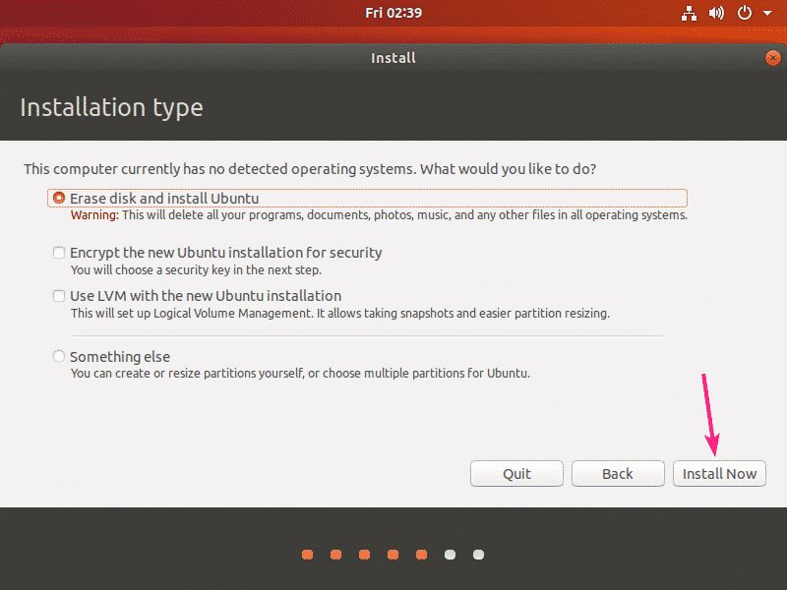
نصب Ubuntu
پارتیشن بندی هارد مجازی بصورت خودکار
رمزنگاری فایلها و امنیت
پارتیشن بندی دستی

Slide 25
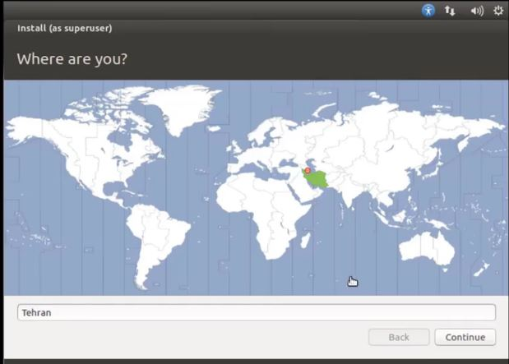
نصب Ubuntu

Slide 26
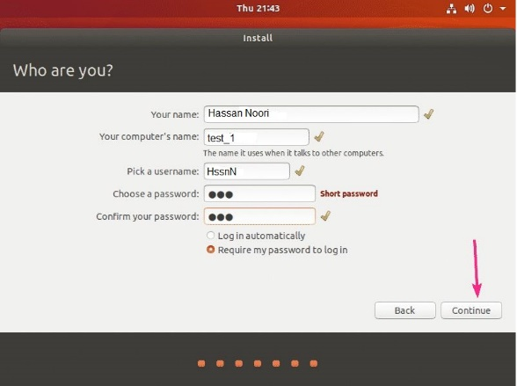
نصب Ubuntu

Slide 27
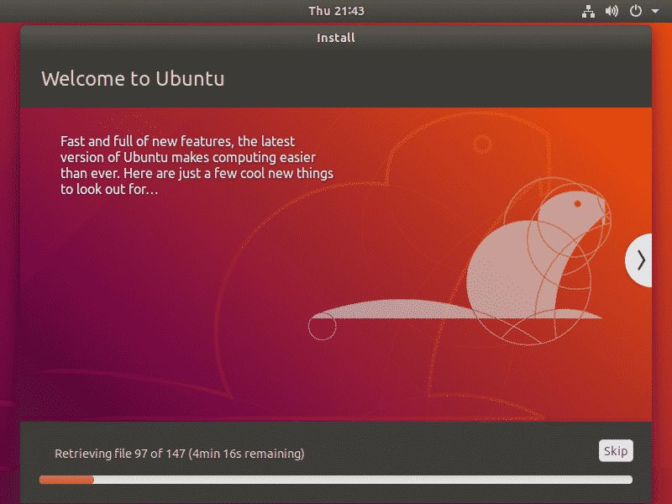
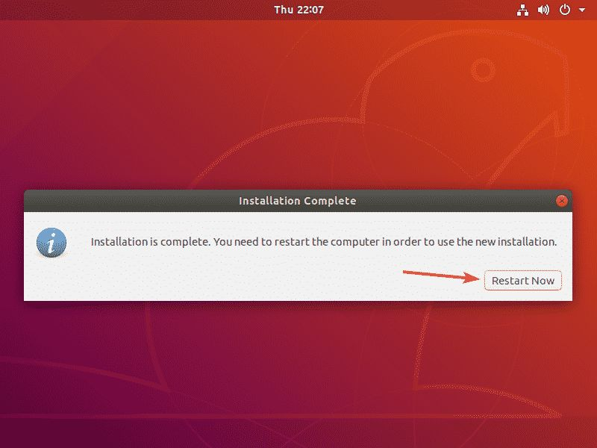
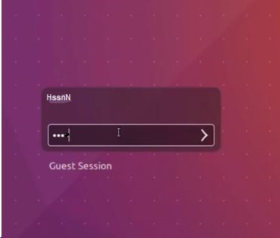
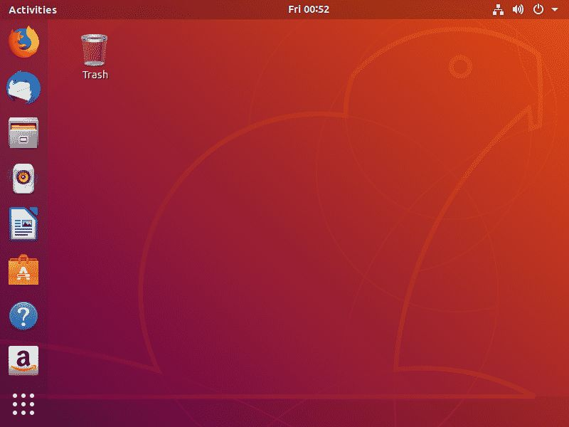
نصب Ubuntu

Slide 28
پایان ارائه
از حسن توجه شما سپاسگزارم

